Slide 1
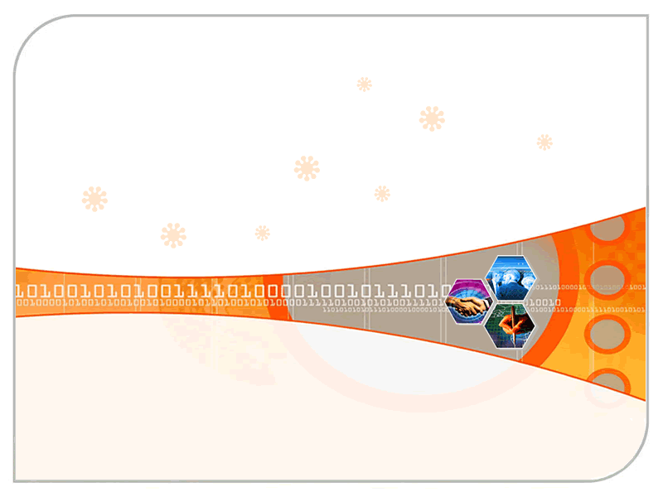
第十五章
软件安全测试

Slide 2

质量保证活动是软件开发过程中重要的环节，而软件测试是软件质量保证的关键手段。
实际上，软件测试的工作量，在软件开发过程中占据较大的一部分，测试做得好，会大大降低维护的成本。测试的主要目标是找到软件中存在的错误，并加以排除，最终把一个高质量的软件系统交给用户使用。
随着应用的广泛，软件的安全性也就越来越成为软件的关键质量指标，因此，针对安全问题的测试又显得更为重要。
本章主要针对安全测试和评审问题进行概述，首先讲解了软件测试的概念、目的、意义和方法，然后阐述了针对安全问题的软件测试，并对这些测试方法进行了一些分类。

Slide 3
15.1 软件测试概述

Slide 4
15.1.1 软件测试的概念
IEEE对软件测试给出的定义是：“使用人工或者自动手段来运行或测定某个系统，其目的在于检测该系统是否满足规定的需求，或者弄清楚预期的结果与实际结果的差别。”，因此，软件测试，实际上是为了发现软件中的错误，并在交付用户使用前解决这些错误，这几乎成为一个公认的概念。
这里的“错误”，实际上是一个广义的概念，初学者往往会将其理解为“编码错误”，实际上，能够引起软件错误的因素很多，绝不仅仅是编码方面的原因，包括很广泛的内容：

Slide 5
  软件的需求分析者曲解了用户的需求，测试时发现实现的流程和用户的叙述不一样；
  软件的设计者在设计时没有考虑某些现场因素，导致软件在真实环境下测试时无法正常运行；
  软件编码者粗心大意，将某些逻辑流程写错，使得程序得不到料想的结果；等等。

Slide 6
15.1.2 软件测试的目的和意义
由此可见，软件测试的根本目标是尽可能多地发现并排除软件中潜藏的错误，最终把一个高质量的软件系统交给用户使用。
Grenford J. Myers曾对软件测试的目的提出过以下观点:
  测试是为了发现程序中的错误而执行程序的过程；
  好的测试方案是极可能发现迄今为止尚未发现的错误的测试方案；
  成功的测试是发现了至今为止尚未发现的错误的测试。

Slide 7
不过，我们并不能说，软件测试效果的评价指标就是查出错误的个数，认为查不出错误的测试就是没有价值的测试，这是片面的，因为：
  没有发现错误，或者发现错误较少的测试，也是有价值的，可能说明软件质量较高，因此，测试同时也是评定软件质量的一种标准；
  发现很多错误的测试，不一定是成功的，如果软件本身质量较低，那么不能通过发现错误的个数越多，来得出软件剩下的错误越少的结论；当前发现的错误越多，可能剩下的错误也很多。

Slide 8
从另一角度讲，通过软件测试找到错误，我们除了能够解决错误外，还可以通过分析错误产生的原因和错误的发生趋势，帮助软件的生产者发现当前软件开发过程中的缺陷，以便及时改进；另外，通过对错误进行分析，也可以帮助测试人员设计出更加有针对性的测试方法，提高测试工作的效率和效果。
软件测试的意义主要体现在：
  减少软件中错误：通过软件测试可以发现软件中存在的错误，通过完全地修改这些错误，可以减少软件中错误，提高软件的可靠性；
  评估软件的综合性能：通过软件测试，对发现的错误进行分析和统计，可以评估软件综合性能。当然，即使软件测试没有发现任何错误，也可以作为评估软件综合性能的手段；等等。

Slide 9
15.1.3 软件测试方法
从实际项目的测试工作划分，软件测试工作可以划分为以下几个过程：
  单元测试：对用软件的每一个程序单元进行测试，检查各个程序模块的正确性；并配合适当的代码审查；
  集成测试：把已测试过的模块组装起来，以便发现与接口有关的问题，如：数据模块间传递、模块组合性能、模块调用性能等；
  确认测试：检查软件是否满足了需求规格说明书中的各种需求，以及软件配置是否完全、正确；该测试又叫做验收测试，目的是验证软件的有效性；
  系统测试：把已经通过验收的软件，放入实际运行环境中运行；用户记录在测试过程中遇到的一切问题，定期报告给开发者。

Slide 10
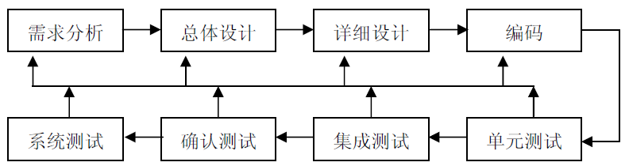
这几个测试过程，从软件开发生命周期的一开始就应该执行，因此，测试在软件工程中的地位如图所示：

Slide 11
软件测试的方法，可以有很多种分类，第一种分类是静态测试方法和动态测试方法。
1：静态测试方法。
该方法中，不实际运行被测试的软件，对软件进行分析、检查和审阅，来寻找逻辑错误。主要工作包括：
  对需求规格说明书、软件设计说明书、源程序做检查和审阅；
  检查以上工作是否符合标准和规范；
  通过结构分析、流图分析等方法，指出软件缺陷；
  对各种文档进行测试；等等。

Slide 12
静态测试是软件开发中十分有效的质量控制方法之一。该方法特别是在软件开发生命周期的早期和中期阶段非常有效。此时，由于程序还没有编出来，可以直接运行的代码尚未产生，此时又必须对设计的一些思路进行检查或者审核，因为初期的工作的质量可能直接关系到软件开发的成本，因此，在这些阶段，可以大量采用静态测试方法。
静态测试主要靠人工来完成，不过，近些年来，也开发了不少自动化的工具，进行计算机辅助测试，但是，短期内想要实现其测试的自动化，难度较大。静态测试的质量更多地依赖于测试的组织和测试者的水平，定性地分析软件质量的情况居多，具有一定的局限性。

Slide 13
2：动态测试法。
动态测试和静态测试不同，在测试的过程中，实际运行软件，检测软件的动态行为和运行结果的正确性。动态测试包括两个基本要素：一是被测软件；二是在软件运行过程中的输入数据，每一次测试需要的测试数据叫做测试用例。因此，动态测试一般在软件编码阶段完成之后进行。
动态测试由于其比较强的错误检测能力，受到了广泛的采用。
动态测试的过程是：
  设计一个测试用例，输入到程序中；
  看预期结果和实际运行结果是否一样；
  得出最后结论。
动态测试方法中，其最大的难度是测试用例的设计，因为如果要进行穷举性测试，完全是不可能的。

Slide 14
另一种分类方法是从对程序内部结构的可见性来分，分为黑盒测试和白盒测试。
1：黑盒测试方法。
黑盒测试又称为功能测试。用该方法进行测试时，被测程序被当做一个黑盒，测试者无需知道程序内部结构，只需要知道程序的输入、以及输出是否和预期输出相符。用例设计方法有：
  等价类划分法；
  边界值分析法；
  因果图法；等等。

Slide 15
2：白盒测试方法。
白盒测试又称结构测试或逻辑驱动测试。用该方法进行测试时，测试者必须了解被测程序的内部结构，根据被测程序的内部构造设计测试用例。在白盒测试的过程中，需要测试用例的设计对被测程序的结构做到一定程度的覆盖。常见的测试用例设计方法有：
  基本路径法；
  条件测试法；
  循环测试法；等等。
将软件测试划分为静态测试和动态测试，与划分为黑盒测试和白盒测试，是没有矛盾的，两种方法互相渗透。一般情况下，静态测试只利用白盒测试法，动态测试则使用了黑盒测试与白盒测试；从另一个角度说，黑盒测试一般都是用于动态测试，而白盒测试一般可以用于静态测试和动态测试。

Slide 16
15.2 针对软件安全问题的测试

Slide 17
15.2.1 软件安全测试的必要性
安全测试，在充分考虑软件安全性问题的前提下进行的测试，普通的软件测试的主要目的是：确保软件不会去完成没有预先设计的功能，确保软件能够完成预先设计的功能。但是，安全测试更有针对性同时可能采用一些和普通测试不一样的测试手段，如攻击和反攻击技术。因此，实际上，安全测试实际上就是一轮多角度、全方位的攻击和反攻击，其目的就是要抢在攻击者之前尽可能多地找到软件中的漏洞．以减少软件遭到攻击的可能性。

Slide 18
安全测试基于软件需求说明书中关于安全性的功能需求说明，测试的内容主要是：软件的安全功能实现是否与安全需求一致。通常情况下，软件的安全需求包括：
  数据保密和完整可用；
  通信过程中的身份认证、授权、访问控制；
  通信方的不可抵赖；
  隐私保护、安全管理；
  软件运行过程中的安全漏洞；等等。

Slide 19
以一个Web网站为例。需要考虑的问题参见表15-1 。

Slide 20
因此，软件安全测试和一般的测试具有很大的区别。一般测试主要是确定软件的功能能否达到，如果没有达到，就进行修改，其任务具有一定的确定性。
但是，安全测试主要是检查软件所达到的功能是否安全可靠，需要证明的是软件不会出现安全方面的问题，如：
  数据篡改；
  非授权访问；
  遭受DoS攻击；等等。

Slide 21
15.2.2 软件安全性测试的过程
软件的安全测试，一般根据设计阶段的威胁模型来实施。
在第一章我们讲到，安全问题，应该从设计阶段就开始考虑，设计要尽可能完善。并提出了采用威胁建模的方法来在软件设计阶段加入安全因素的考量。威胁建模过程一般如下：
  1：在项目组中成立一个小组，该小组中的人员是项目组中对安全问题比较了解的人；
  2：站在安全角度，分解系统的安全需求需求；
  3：确定系统可能面临的威胁，将威胁进行分类，可以画出威胁树；
  4：选择应付威胁或者缓和威胁的方法；
  5：确定最终解决这些威胁的技术

Slide 22
既然在设计阶段，就将系统可能出现的一些安全问题写在文档里面了，因此，安全性测试也应该是基于这些内容。
因此，软件安全测试的过程可以分为以下几个步骤：
1：基于前面设计阶段制定的威胁模型，设计测试计划。
该过程一般基于威胁树，以第一章画出的针对用户口令安全问题威胁树为例，如图15-2所示：

Slide 23
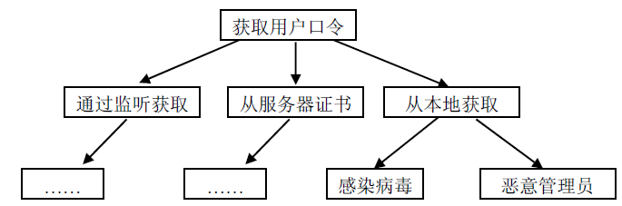
测试计划就可以基于口令安全所可能遭受的各个攻击进行制定。

Slide 24
2：将安全测试的最小组件单位进行划分，并确定组件的输入格式。
实际上，和传统的测试不同，威胁模型中，并不是所有的模块都会有安全问题，因此，我们只需将需要安全测试的某一部分程序取出来进行测试，将安全测试的最小组件单位进行划分。
此外，每个组件都提供了接口，也就是输入，在测试阶段，测试用例需要进行输入，这就必须将每个接口的输入类型、输入格式等都列出来，便于测试用例的制定。这些输入如： 􀀹

Slide 25
  Socket数据；
  无线数据；
  命令行；
  语音设备；
  串口；
  HTTP提交；等等。

Slide 26
3：根据各个接口可能遇到的威胁，或者系统的潜在漏洞，对接口进行分级。
在该步骤中，主要是确定系统将要受到的威胁的严重性，将比较严重的威胁进行优先的测试，这个严重性的判断，应该来源于威胁模型。
可以通过很多方法对接口受到的威胁性进行分级，文献2中推荐了一种积分制方法，对各个接口可能受到的各种威胁进行积分，最后累加，优先测试那些分数排在前面的接口。

Slide 27
4：确定输入数据，设计测试用例。
每一个接口可以输入的数据都不相同，由于安全测试不同于普通的测试，因此还要更加精心地设计测试用例。有时候还要精心设计输入的数据结构，如随机数、集合等的设计，都要必须是为安全测试服务的。
在测试用例的设计过程中，必须要了解，安全测试实际上是对程序进行的安全攻击，因此，不但数据本身需要精心设计，测试手段也要精心设计。如在对缓冲区溢出的测试中，必须精心设计各种输入，从不同的方面来对程序进行攻击。

Slide 28
表15-2 为Web网站中可以设计的测试用例(这里省去具体的输入，仅列出测试的手段)。

Slide 29
5：攻击应用程序，查看其效果。
用设计的测试用例来攻击应用程序，使得系统处于一种受到威胁的状态，来得到输出。
6：总结测试结果，提出解决方案。
本过程中，将预期输出和实际输出进行比较，得出结论，写出测试报告，最后提交相应的人员，进行错误解决。

Slide 30
以上是测试的过程，近年来，关于安全性测试，还研究出了一些成果，借计算机来进行自动的测试，这些成果主要包括以下几种：
1：用形式化方法进行安全测试。
该方法用用状态迁移系统描述软件的行为，将软件的功能用计算逻辑和逻辑演算来表达，通过逻辑上的推理和搜索，来发现软件中的漏洞。
2：基于模型的安全功能测试。
在该方法中，首先对软件的结构和功能进行建模，生成测试模型，然后利用测试模型导出测试用例。该方法的成功与否，取决于建模的准确性，对身份认证、访问控制等情况下安全测试比较适用。常用模型有：
  UML模型；
  马尔可夫链模型；等等。

Slide 31
3：基于输入语法进行测试。
接口的输入语法，定义了软件接受的输入数据的类型、格式等。该类方法中，首先提取被测接口的输入语法，如命令行、文件、环境变量、套接字，然后根据这些语法，生成测试用例。此类测试方法比较适用于被测软件有较明确的接口语法的情况，范围较窄。
4：采用随机方法进行测试。
该方法又称为模糊测试，将随机的不合法数据输入到程序中，有时候能够发现一些意想不到的错误，在安全性测试中越来越受到重视。
软件测试本来是软件工程中研究比较活跃的一个分支，针对安全测试的研究也收到较多学者的重视。有关一些安全测试方面的最新进展，读者可以参考相关文献。

Slide 32
比较热门的方向包括：
  权限系统的自动测试；
  形式化方法对测试用例的表达；
  分布式环境下的测试；
  云计算环境下的测试；等等。

Slide 33
15.3 安全审查

Slide 34
安全审查是指对软件产品进行安全方面的人工检查，是软件质量保证的一个重要环节，主要包括：
  代码的安全审查；
  配置复查；
  文档的安全审查；等等。
本节针对这几个问题进行讲解。

Slide 35
15.3.1 代码的安全审查
代码的审查，是审查小组人工测试源程序的过程，而代码的安全审查，则是针对威胁模型中表达的一些安全问题进行的审查。
代码的安全审查，是一种非常有效的程序安全验证技术，在代码的安全审查过程中，首先要组建一个代码的安全审查小组，最好由如下人员组成：
  组长，应该是一个很有能力的程序员；
  程序的设计成员；
  程序的编写成员；
  程序的测试成员。

Slide 36
代码安全审查的步骤如下：
  小组成员先研究设计说明书，力求理解软件的设计，然后重点针对威胁模型进行讨论；
  由设计者介绍威胁模型中的一些细节；
  程序的编写者逐个模块地解释是怎样用程序代码解决威胁模型中提出的解决方案的；
  对照安全程序设计常见错误，分析审查程序；
  发现错误时，记录错误，继续审查。

Slide 37
15.3.2 配置复查
软件配置，实际上是指软件需求规格说明、软件设计规格说明、源代码等的总称，配置复查实际上是软件验收测试的重要内容。
配置复查的目的，需要保证如下内容：
  软件配置的所有成分都齐全；
  软件配置质量符合要求；
  文档与程序完全一致；
  具有完成软件维护所必须准备的细节；
  使用手册的完整性和正确性；等等。
软件配置复查的过程中，必须仔细记录发现软件安全测试过程中的安全遗漏或错误，并且适当地补充和改正。

Slide 38
15.3.3 文档的安全审查
文档在软件工程中非常重要。对于用户来说，软件事实上就是文档，因此，文档是影响软件质量的决定因素，有时候可以说，文档比程序代码更重要。在文档中，关于安全问题的描述不能忽视，必须进行审查。
软件系统的文档可以两类：
1：用户文档。
用户文档主要描述系统功能和使用方法，而并不关心这些功能是怎样实现的。用户文档是用户了解系统的第一步，它应该能使用户获得对系统的准确的初步印象。用户文档至少应该包括下述5方面的内容：

Slide 39
  功能描述，说明系统的功能；
  安装文档，说明怎样安装这个系统，怎样对系统进行配置，使其适应特定的运行环境；
  使用手册，说明如何使用这个系统，这是一个比较重要的文档，用户应该可以通过这个文档学会系统的使用，有时候，需要通过丰富例子，图文并茂地表达这些问题；
  参考手册，详尽描述软件中提供给用户使用的所有系统设施及其使用方法，另外，参考手册中还应该解释系统可能产生的各种输出信息，如出错信息的含义；
  如果系统中有操作员的话，还需要提供操作员指南，指示操作员应该如何处理使用过程中出现的一些情况。
用户文档可以分别设立独立的文档，也可以设置为一个大文档的各个分册，具体做法，由系统的复杂性决定。

Slide 40
2：系统文档。
系统文档指从问题可行性分析、问题定义、需求分析、系统总体设计、详细设计到测试和测试报告这样一系列工作有关的文档。系统文档描述了系统从设计设计到实现，最后到测试的过程。该部分的文档包括：
  可行性研究报告；
  需求分析说明书；
  总体设计说明书；
  详细设计说明书；
  测试计划；
  测试报告；等等。

Slide 41
文档的安全审查，是针对软件项目中的安全问题进行的审查，此过程中，主要进行的工作是，根据威胁模型，在各个文档中审查是否进行了良好的表达。如：
  用户文档中是否含有和解决安全问题相关的措施，来提示用户的操作尽可能保证安全性；
  系统文档中是否将所有的安全问题进行了解决，并用明晰的表达方式描述出来；等等。

Slide 42
小结
本章讲解了安全编程测试中的几个关键问题，首先讲解了软件测试的概念、目的、意义和方法，然后阐述了针对安全问题的软件测试，并对这些测试方法进行了一些分类。

Slide 43
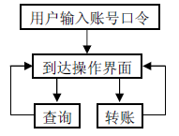
练习
1：有一个银行系统，需要进行常见的用户转账、查询操作。流程如下：
  (1) 列出银行系统中应该进行的和安全有关的测试。
  (2) 画出威胁树。
2：软件安全测试是针对安全问题的测试。
  (1) 软件安全测试和传统普通测试的区别有哪些？
  (2) 软件安全测试的方法有哪些？

Slide 44
3：在某个论坛中，可能在各种情况下出现服务器负载过大不得不停机的问题。
  (1) 造成这个问题的原因可能有哪些？
  (2) 画出威胁树。
  (3) 怎样解决或者缓解这个问题？
  (4) 怎样测试？
4：Socket是一种使用较多的网络通信手段。
  (1) 查看相关资料，了解：如果要进行即时通讯，怎样用Socket实现？
  (2) Socket通信过程中具有什么安全问题？Socket安全测试一般怎样进行？

